Slide 1
Fetichismos, indumentarias e insignias militares en la cultura Leather

Slide 2
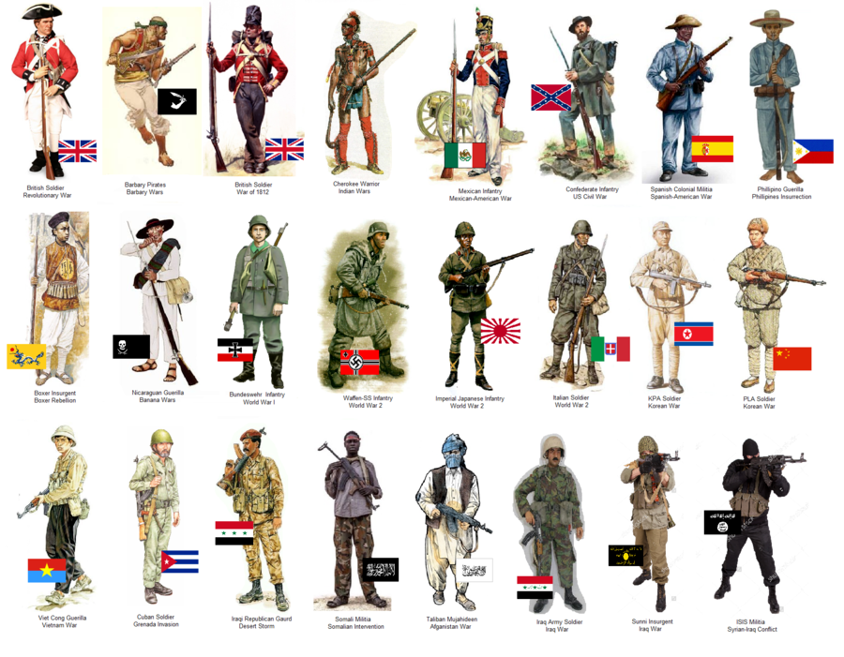
Introducción
La indumentaria e insignia militar son símbolos que han tenido un rol importante en la historia de las fuerzas armadas. Estos símbolos, usados comúnmente en uniformes, tienen una relevancia cultural, histórica y funcional, reflejan logros, pertenencias, afiliaciones o identidades. Estas han evolucionado a lo largo de la historia, y han tenido un impacto cultural dentro de la vida civil, muchas veces conmemorando el coraje y sacrificio del personal militar, pero en ocasiones evocando episodios malos de la historia.
Notes:
Se dará una breve introducción a sentido de la indumentaria e insignia militar.
Los orígenes de la este tipo de parafernalia se pueden trazar hasta la Antigua Roma y la China Imperial, en el que diferentes insignias que iban desde plumas y hasta diseños de casco reflejaban el estatus, rango y unidad de un elemento.
Durante la edad media europea se empezó a introducir la forma de escudos y heráldica, precursora de los escudos de armas que ahora conocemos.
Las insignias contemporáneas empezaron a aparecer en el siglo XVIII y XIX durante las guerras Napoleónicas, donde se adoptaron distintivos y medallas en el ejército francés para reconocer logros y además distinción entre unidades y rangos. Esto mismo sería adoptado por los británicos más tarde y el resto del mundo lo adoptaría poco después.
Un episodio notable son las guerras mundiales del siglo XX, en el que la insignia hacia un enfásis más allá de la unidad o el logro sino que constituia incluso una pertenencia nacionalista y hasta conmmemorativa para los que se sacrificaban en los campos de batalla.
La introducción de las insignias militares después de la SGM en la vida civil ha dado un impacto muy notable al arte en general, porque más allá de preservarse a modo de recuerdo o museístico estas han llegado a la vida civil para ser exhibidas ya sea de forma casual o con algún fin ritualista o memoria.
En esta exposición se darán tres enfoques sobre el uso de esta indumentaria: modo histórico, se examinará su propiedad histórica y su impacto; modo artístico, como ha impactado al arte, incluyendo la moda; modo fetichista, enfocado a la cultura leather.

Slide 3
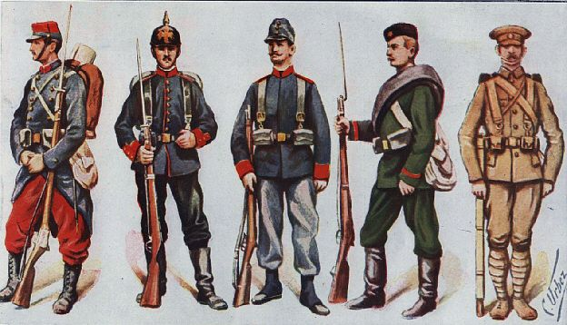
Enfoque histórico
La mayor parte del uso de las insignias militares antes del siglo XIX se encuentra prácticamente en desuso, la mayoría de este pertenece a exhibiciones de museo y archivo histórico.
El impacto cultural más grande de la indumentaria e insignia militar ocurrió durante el siglo XX, sobre todo durante la Primera y Segunda Guerra Mundial.
Debido al intercambio ocurrido durante el traslado de tropas de un punto a otro por las diversas acciones militares en estas guerras, parte de la imagen exhibida por los ejércitos quedó en la memoria de la población, sobre todo prevaleciendo en la época de la posguerra.
Notes:
Cabe destacar que el uso de uniformes antiguos, medievales, o de otra cultura que esté detrás del siglo XIX se considera mayormente un disfraz en la actualidad, por ejemplo los que se disfrazan de romanos o espartanos.

Slide 4
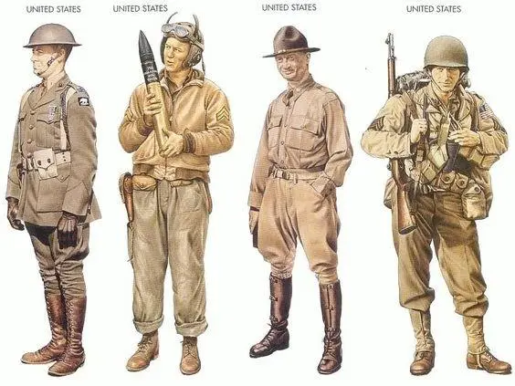
La indumentaria militar más notable surgió en el periodo entre guerras y relució bastante durante la Segunda Guerra Mundial, sobre todo durante la Alemania Nazi, el Japón Imperial y en cierta medida también la Unión Soviética y Estados Unidos dejaron sus respectivas huellas al respecto.
En los casos particulares de Alemania y Japón, en el cual sus simbologías quedaron plasmadas en la memoria no solo por lo impresionante o vistoso que fueron, sino también por la connotación negativa que estos.
Durante el fin de la segunda guerra mundial, tanto Alemania como Japón atravesaron por procesos de democratización que incluían la eliminación de estas simbologías, llegando a ser consideradas ilegales. Un proceso similar ocurriría en Europa del Este con símbolos comunistas después de la caída de la URSS.
Sin embargo, a pesar de estas acciones para la remoción de estos símbolos, un efecto de esta campaña fue justamente la aparición de inspiración para que fueran usadas con otros propósitos.
Notes:
Cabe destacar que el proceso de desnazificación fue bastante pesado para los alemanes, este proceso incluía entrevistas y encuestas para saber el grado de simpatía con el antiguo regimen nazi después de terminada la guerra. Es debido a que, este efecto prohibitivo, la parafernalia nazi se volvió un elemento inspirador para diferentes usos, desde la reinvindicación política y hasta la subversión, resignificado y rediseño para otros usos.
Este proceso de “limpieza” que ocurrió en otros lugares terminó provocando un efecto similar, aunque con sus restricciones a sus respectivas esferas culturales. Ejemplo, en Japón la bandera del sol naciente con rayos es de impacto importante en su país natal, pero para los países vecinos representa un estándar de imperialismo y una época oscura. En el caso del antiguo bloque sovietico, existe una ambigüedad al respecto, puesto que algunos países como Polonia estuvieron prohibidos, algunos con algún grado de restricción como Alemania o Lituania o incluso con prohibición total como Ucrania, estos símbolos no dejaron de causar atracción aunque todavía tienen su uso político.
En el caso de los estadounidenses, el mayor impacto ocurrió durante el regreso a casa de las tropas que lucharon tanto en el frente europeo como del pacifico, muchos en su reincorporación a la vida civil no dejaron de lado las insignias o los uniformes y los incorporaron de una forma u otra a las memorias y eventos conmemorativos, llegando en algunas ocasiones traspasando las fronteras ominosas y llegando a la inspiración artística.

Slide 5
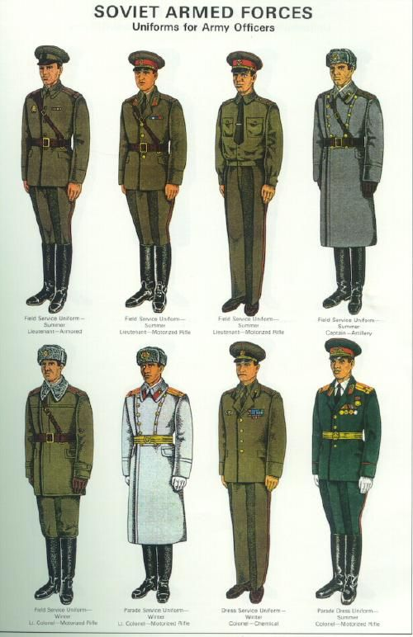
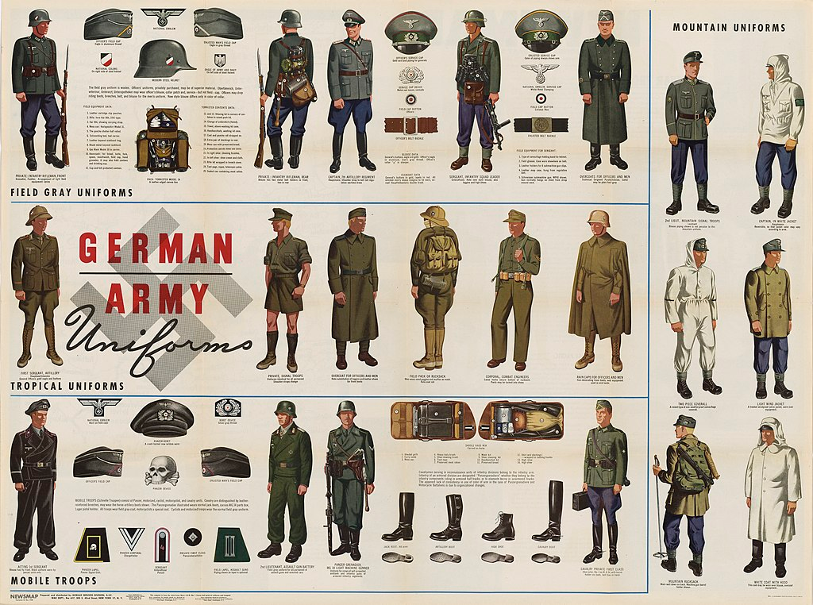

Slide 6
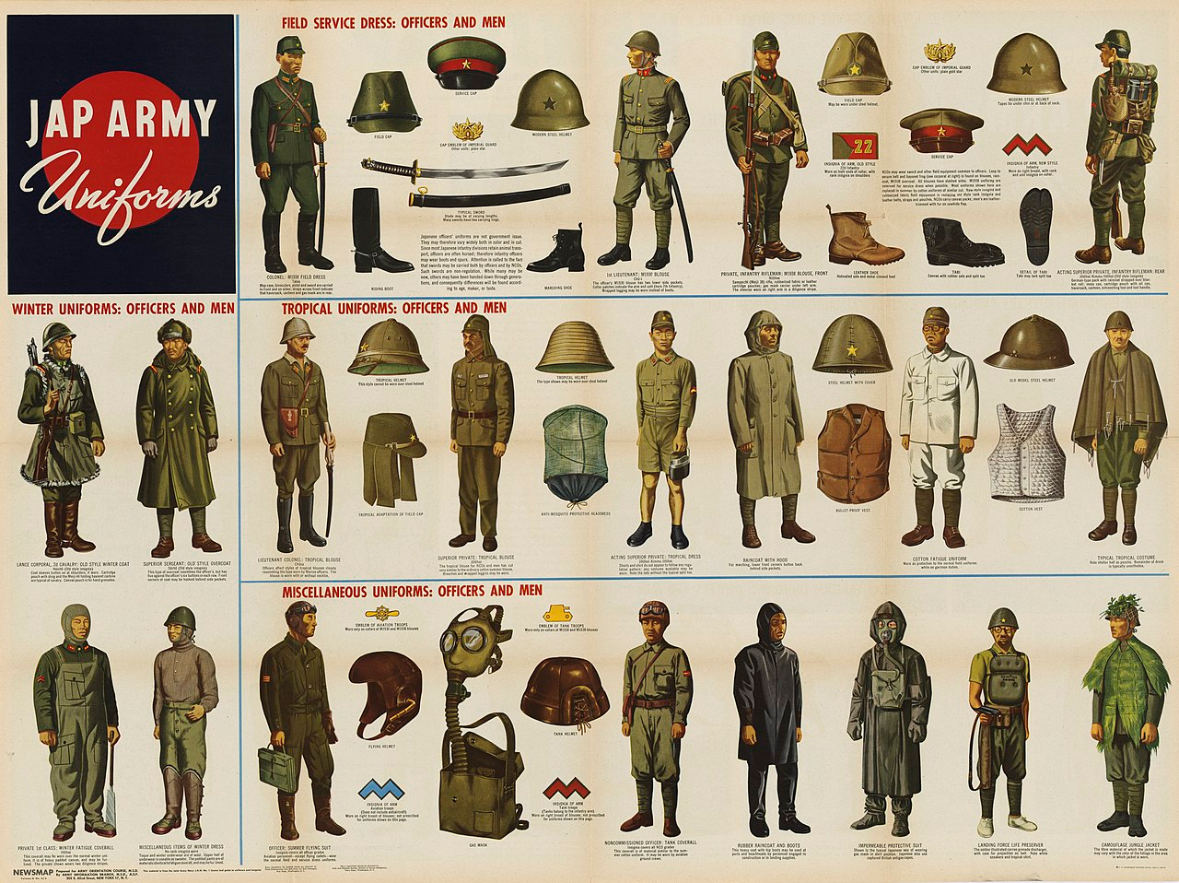

Slide 7
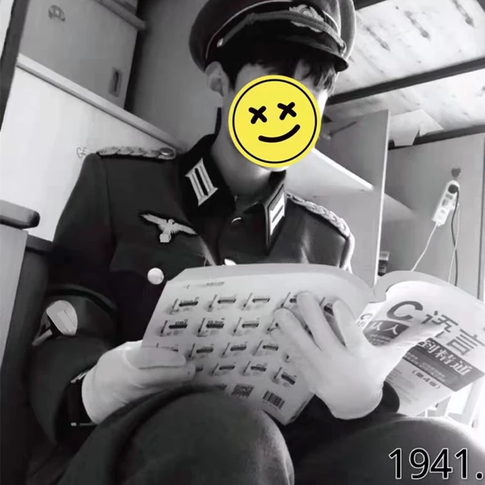
Enfoque artístico
La estética militarizada, resaltando la que resulta controversial, ha sido una fuente de inspiración para muchos artistas. Las diferentes actitudes que se toman al respecto pueden ser:
Uso de elementos provocativos
Reapropiación, resignificado, actitud subversiva
Crítica, contemplación histórica.
Razones legales o regulación cultural.
Cabe destacar que muchas veces el enfoque artístico puede ser transversal entre todas estas razones y no ser exclusivamente de alguna connotación política estricta.
Notes:
Algunos diseñadores de moda han incorporado elementos militares distintivos en varios diseños, que van desde la alta costura en pasarelas hasta ropa de uso diario. El estilo militarizado es común en la moda, pero el uso de simbologías podría ser controversial.
La reapropiación consiste en tomar un símbolo, rediseñar o cambiar aspectos de este para que tenga un nuevo significado, muchas veces esto se puede hacer como una crítica moral y ética aunque en ocasiones puede ir desde una actitud política radical hasta una comedia o parodia. Por ejemplo, en la cultura Punk ha sido normal que exista una reapropiación y significado de indumentaria militar para mostrar descontento al autoritarismo. Este mismo discurso de protesta ha sido adoptado por diferentes expresiones artísticas, por ejemplo en la escena de música industrial donde el uso de uniformes e indumentaria militar es prácticamente un símbolo de esta expresión.
En muchas ocasiones este tipo de expresiones no están exentas de crítica, pues se consideran de naturaleza ofensiva para algún grupo político o civil, en particular cuando se ha pasado por momentos de autoritarismo por alguna agrupación que usó un símbolo en particular. Cabe destacar que a pesar del sentimiento negativo que se pueda generar, muchas expresiones se realizan solamente como una contemplación histórica, protesta, y preservación de la memoria.
En particular cuando existe una razón legal o cultural donde se prohíba un símbolo o alguna estética en particular siempre llamará la atención, a veces son usadas de forma clandestina o ilegal para otras expresiones, desgraciadamente incluyendo la reivindicación política.

Slide 8
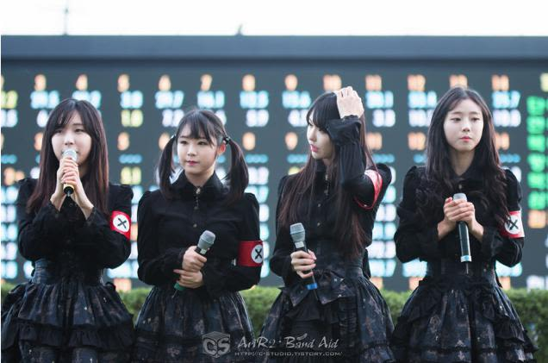
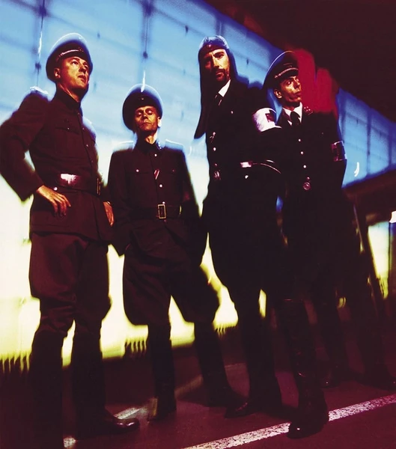
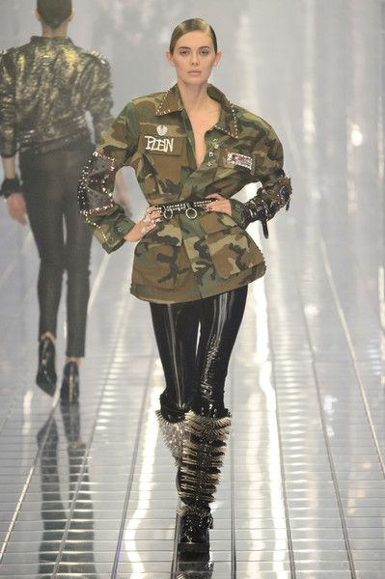
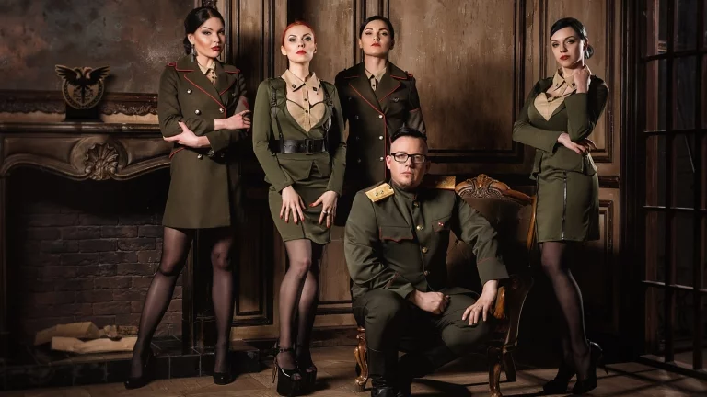
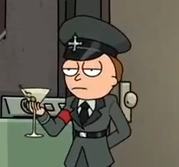

Slide 9
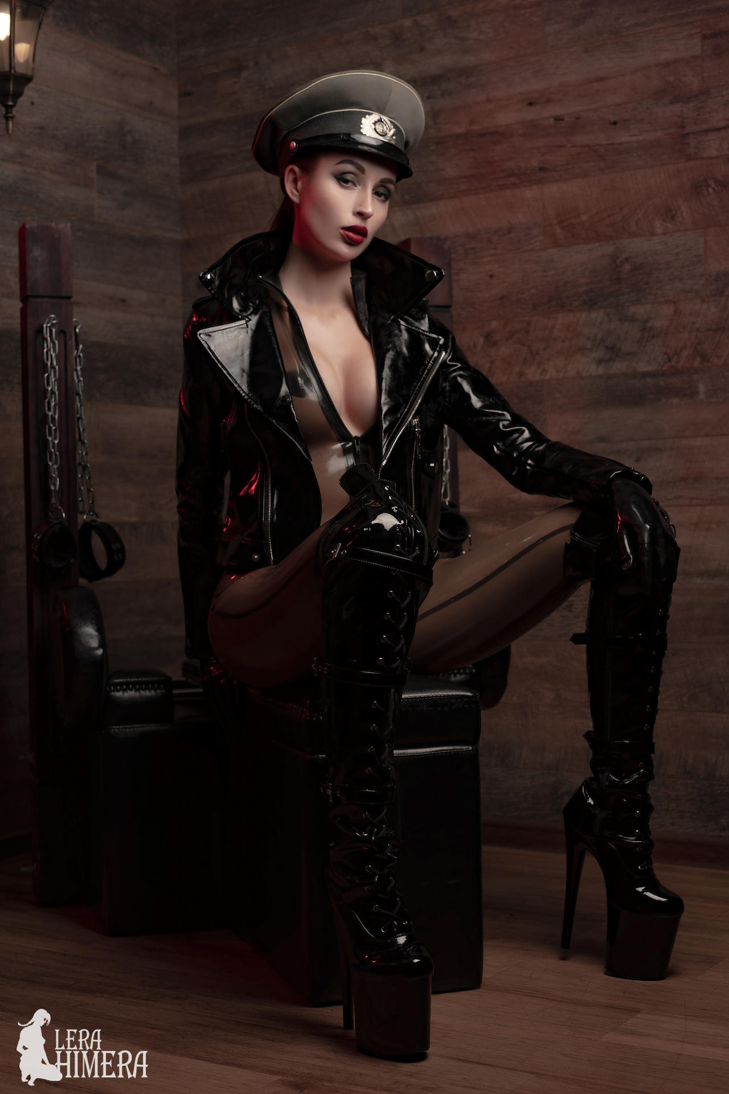
Enfoque fetichista
La estética militarizada ha encontrado un lugar muy particular en el nicho fetichista, notablemente dentro del mundo leather, del cual bebe bastante de la imagen militarizada heredada desde la segunda guerra mundial.
La estética y el simbolismo militar ha tomado un particular rol dentro de la subcultura leather, que por sí misma ya es muy distintiva por el uso de piel, cuero, botas, medallas y otros elementos que pueden estar directa o indirectamente relacionados con estéticas militarizadas o, en su defecto, que inspiran orden.
En todo caso, la distinción total de la inspiración militarizada del mundo leather no es una sorpresa y tampoco está del todo separada de ser también una expresión artística.

Slide 10
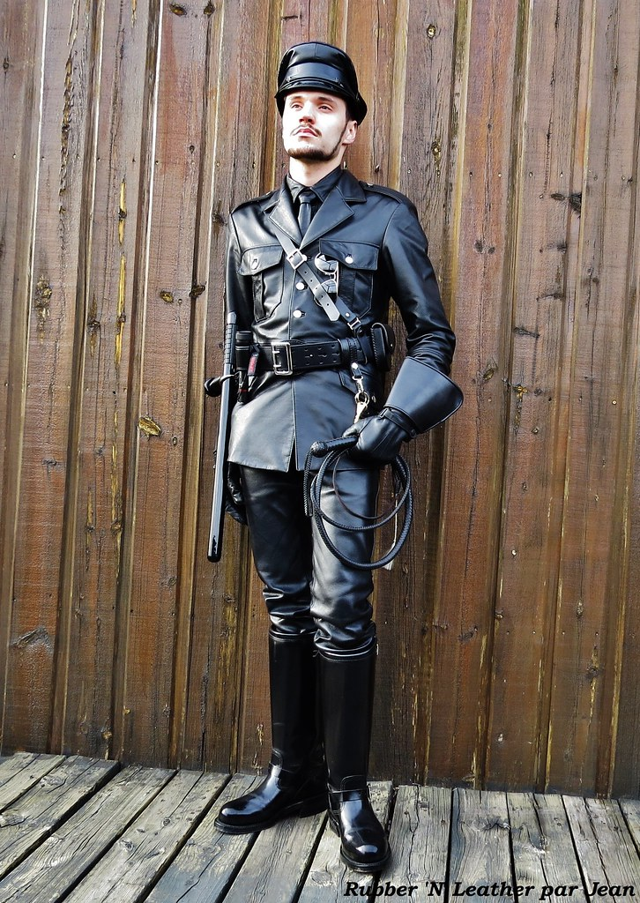
La inspiración de la estética militar dentro de la cultura leather se puede resumir en los siguientes puntos:
Gusto por los uniformes, indumentaria ordenada.
Simbolismos, reapropiación y subversión.
Dinámicas de poder, exploración y consentimientos
Contracultura, controversia.
Identidad y comunidad.
Contexto histórico.
El uso de una estética militar controvertida en la subcultura del cuero es un fenómeno complejo y multifacético. Combina elementos de expresión personal, erotismo, subversión y exploración de dinámicas de poder. Si bien puede resultar controvertido para algunos, es esencial comprender que el contexto y las intenciones dentro de la subcultura del cuero difieren significativamente de otros usos del simbolismo militar, enfatizando el consentimiento, el entendimiento mutuo y un sentido compartido de identidad entre sus participantes.
Notes:
En la estética del leather, y los uniformes militares se entrelazan con el atuendo de piel, creando una apariencia distintiva y visualmente impactante que es a la vez provocativa y empoderadora, se suelen incorporar elementos de inspiración militar en su vestimenta, como arneses o gorras que se asemejan a las que usan los soldados o altos rangos militares.
En muchas ocasiones, la apropiación de simbología militar dentro de la cultura leather es subversiva, se apropia y es subvesiva, la subcultura abraza las imágenes de poder, control y autoridad asociadas con los uniformes militares, transformando estos símbolos en elementos eróticos o fetichizados que desafían las normas tradicionales de vestimenta y género.
La cultura leather explora con frecuencia las dinámicas y los roles de poder, y algunos participantes adoptan personajes dominantes o sumisos a menudo asociados con jerarquías militares. La inclusión de la estética militar puede ser una forma de simbolizar estos roles y dinámicas, enfatizando la naturaleza consensual del intercambio de poder dentro de la subcultura. Si bien la moda fetichista de inspiración militar puede ser una forma empoderadora de autoexpresión dentro de la subcultura del cuero, también puede ser controvertida. Los críticos argumentan que puede romantizar o trivializar los desequilibrios y abusos de poder muy reales asociados con las instituciones militares. Sin embargo, los participantes de la subcultura a menudo enfatizan la importancia del consentimiento informado y la comprensión mutua en sus actividades.
Para muchas personas de la subcultura, usar ropa fetichista de inspiración militar es una forma de afirmar su identidad y conectarse con una comunidad de ideas afines. El simbolismo en su ropa puede servir como una forma de comunicar sus intereses y deseos a otras personas que comparten inclinaciones similares.
Es importante reconocer que el contexto histórico y el significado cultural del simbolismo militar difieren en la cultura fetichista en comparación con otros contextos. La intención es principalmente personal y consensuada, y los participantes a menudo participan en esfuerzos educativos y de promoción para mantener la conciencia y el respeto por las implicaciones más amplias de la estética militar.

Slide 11
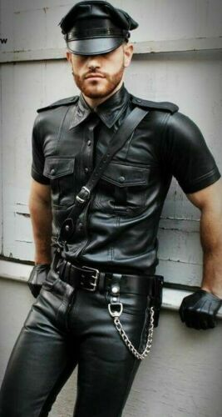
Abordar la moda militar, especialmente cuando incluye elementos controvertidos, debe hacerse con sensibilidad, conciencia y respeto por el significado histórico y cultural de los símbolos involucrados. Aquí hay una lista de observaciones y consejos a considerar cuando se trata de moda de inspiración militar:
Entendimiento del contexto histórico.
Consentimiento y respeto.
Respeto de las regulaciones locales.
Sensibilidad cultural y consideración de la audiencia.
Uso de simbolismo con respeto y cuidado, reapropiación.
Educación, creación de conciencia, soporte al diálogo.
Evitar estereotipos.
Respeto a sobrevivientes y descendientes.
Evitar la trivialización.
Inclusión y alternativas.
Reflexión y evolución constante.
Notes:
Reconozca el contexto histórico de los símbolos militares que está utilizando. Estos símbolos a menudo conllevan un peso de atrocidades históricas y sufrimiento relacionado con la guerra. Comprender este contexto es fundamental para abordarlos de manera responsable. Esta subcultura abraza la estética como una forma de expresión personal, subversión y empoderamiento. Comprender este contexto es esencial al evaluar e interactuar con estos elementos.
El consentimiento es primordial en la comunidad del cuero y el fetiche. Al incorporar estética militar, es importante asegurarse de que todos los participantes se sientan cómodos con el simbolismo y la vestimenta utilizados. Respete siempre los límites y las preferencias personales.
Tenga en cuenta y respete cualquier restricción legal sobre el uso de símbolos militares específicos en su país o región. Algunos símbolos pueden estar prohibidos debido a su asociación con discursos de odio o extremismo.
Comprenda que los símbolos militares pueden tener diferentes connotaciones en distintas culturas. Lo que en una cultura se considera moda puede resultar ofensivo o irrespetuoso en otra.Tómese el tiempo para informarse sobre el significado histórico y cultural de los símbolos militares que planea utilizar. El conocimiento de las implicaciones más amplias de estos símbolos puede ayudarle a tomar decisiones informadas y participar en debates significativos dentro de la comunidad. ¿Qué mensaje se está enviando y cómo lo recibirán quienes se encuentren con tu moda? Sea sensible al impacto potencial en las diferentes comunidades.
en este contexto de reapropiación, el simbolismo militar a menudo se reapropia como una forma de empoderamiento y desafío. Sin embargo, es fundamental ser consciente del posible impacto emocional que dichos símbolos pueden tener en los demás, especialmente en aquellos con conexiones personales con el servicio militar o experiencias en tiempos de guerra. Es necesario ser considerado con los sobrevivientes y descendientes de atrocidades históricas, así como con aquellos que puedan haber sido directamente afectados por las acciones de los regímenes asociados con estos símbolos. Sus elecciones de moda pueden, sin darse cuenta, causar dolor o malestar a estas personas.
Si elige incorporar simbolismo militar, aproveche la oportunidad para educar a su audiencia sobre el contexto histórico y el significado de estos símbolos. La conciencia y el conocimiento pueden conducir a un compromiso más responsable y reflexivo. Evite el uso de estos símbolos por motivos de impacto o simplemente por motivos estéticos. Considere el significado y el mensaje detrás de sus elecciones.
tenga cuidado de no perpetuar estereotipos dañinos relacionados con el personal militar o la cultura del fetiche y el cuero. Evite hacer suposiciones sobre las personas en función de su vestimenta y participe en conversaciones abiertas y respetuosas para comprender mejor la perspectiva única de cada persona.
esté abierto a entablar un diálogo y una conversación con quienes tengan inquietudes sobre sus elecciones de moda. Escuche sus perspectivas y esté dispuesto a adaptar o modificar su enfoque si es necesario. evite trivializar el sufrimiento y los sacrificios realizados por aquellos afectados por los regímenes vinculados a estos símbolos. Sea consciente del potencial de que su moda sea vista como insensible o irrespetuosa. muchas personas dentro de la cultura del cuero y los fetiches son proactivas en la defensa de la conciencia y el respeto. Participar en recursos educativos y apoyar iniciativas que promuevan la comprensión y el consentimiento dentro de la comunidad.
haga un esfuerzo por crear un espacio seguro e inclusivo dentro de su comunidad de moda. Asegúrese de que todos los participantes comprendan el contexto y respeten los límites del uso del simbolismo militar a su manera. si es posible, explore alternativas al controvertido simbolismo militar. Hay muchas maneras de crear moda que sea atrevida, expresiva y que invite a la reflexión sin utilizar símbolos que puedan causar incomodidad u ofensa.
la moda es un medio en evolución y su enfoque puede evolucionar con él. Reflexione continuamente sobre el impacto y las implicaciones de sus elecciones y esté abierto a adaptar su estilo y diseños a medida que crezca su conciencia y comprensión.
la cultura del cuero y el fetiche es una comunidad dinámica y en evolución. Si bien es importante respetar las tradiciones y las raíces históricas, también es esencial abrazar la innovación y la diversidad en las expresiones de identidad personal y empoderamiento.

Slide 12
Conclusión
En resumen, el uso de la moda militar y controvertida dentro de la cultura del cuero y el fetiche es una expresión profundamente matizada e individualizada. Al abordarlo con contexto, respeto y compromiso con el consentimiento informado, los participantes pueden participar en esta estética mientras preservan los valores fundamentales de la comunidad, incluido el empoderamiento, la expresión personal y el respeto mutuo.

